Slide 1



Привет!
Мы — HR i’way
ЗНАКОМСТВО С ОТДЕЛОМ HR
Чем занимаемся, как живёт компания и почему здесь классно работать
Юлия Немчинова
Руководитель HR-отдела
Notes:
Приветствие. За 30 минут познакомимся с отделом HR, культурой i’way и командой.

Slide 2




Что нас ждёт
ПЛАН ВСТРЕЧИ
Расскажем о трёх вещах — и закончим мини-квизом, чтобы проверить, что запомнилось.
01
02
03
Отдел HR
Культура i’way
Команда i’way
Кто мы и как заботимся о тебе на каждом этапе пути
Миссия, ценности и наши правила игры
Руководство, коллеги и цифры, которыми мы гордимся
Notes:
Три блока: HR, культура, команда. В конце — квиз из трёх вопросов.

Slide 3


Отдел HR
01
Кто мы и чем занимаемся

Slide 4


Главная задача отдела HR
ОТДЕЛ HR
Создать такую экосистему внутри компании, где таланты могут раскрываться, а бизнес — расти благодаря слаженной и эффективной работе всей команды.
Таланты раскрываются
Помогаем каждому найти своё место и расти
Бизнес растёт
Сильная команда — сильная компания
Notes:
Формулировка главной задачи — без изменений.

Slide 5

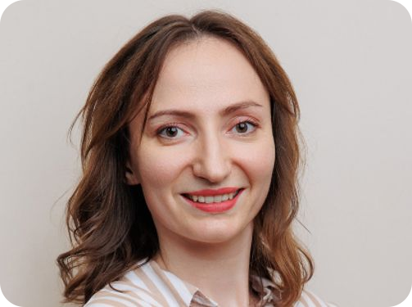

Знакомьтесь: команда HR
ОТДЕЛ HR
Мы всегда рядом: пишите и заходите в любое время — будем рады поговорить.
Юлия Немчинова
Анна Шулятицкая
Елена Таратынова
Руководитель отдела HR
Ведущий HR-специалист
Офис-менеджер
Notes:
Представить каждого: роль и зоны ответственности.

Slide 6




Мы рядом на всём твоём пути
EMPLOYEE JOURNEY MAP
Дорожная карта сотрудника: на каждом этапе у нас есть, чем помочь.
01
Найм
03
Вовлечённость
05
Рост и развитие
Знакомимся и зовём в команду
Чтобы было интересно и тепло
Двигаемся вперёд вместе
02
Адаптация
04
Обучение
06
HR-бренд
Помогаем влиться и освоиться
Делимся знаниями и навыками
Рассказываем, какие мы
Notes:
Шесть этапов пути сотрудника — как дорожная карта. Дальше подробнее про найм, адаптацию и HR-бренд.

Slide 7

Найм: как мы собираем команду
EJM · НАЙМ
От отклика до первого рабочего дня — так выглядела наша воронка.
Отклики
5 866
95
Первый контакт
1 038
Приглашение на собеседование
743
новых коллег вышли на работу
Собеседование
576
Оффер
100
≈ 1 из 60 откликов
Выход на работу
95
*данные на 31.12.2025
Notes:
Длина столбцов пропорциональна числам. Данные на 31.12.2025.

Slide 8

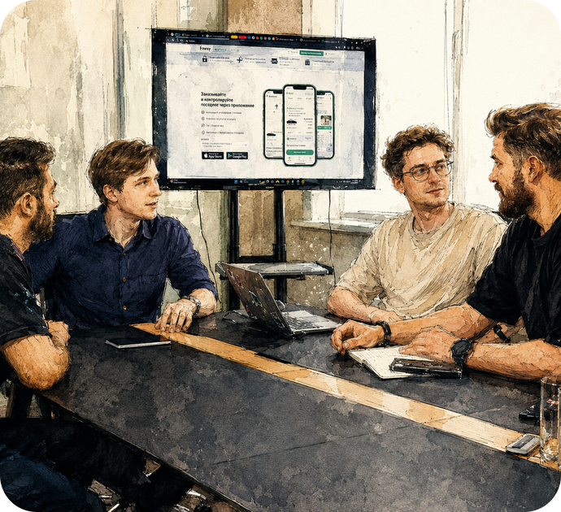
Чтобы с первого дня было комфортно
EJM · АДАПТАЦИЯ И РАЗВИТИЕ
1
Welcome-встреча
2
Неделя адаптации
Знакомимся и рассказываем, как у нас всё устроено
Просим короткую анкету: нам важно твоё мнение
3
Обучение
4
Переводы
«Игра по неподачам», «Системный руководитель», «Академия i’way»
Поддерживаем, если решишь сменить роль или команду
Notes:
Рассказать про welcome-встречу и анкеты. Названия программ оставляем как есть.

Slide 9



HR-бренд: как мы о себе рассказываем
EJM · HR-БРЕНД
Снаружи нас видят кандидаты, внутри — мы сами. Работаем с обеими сторонами.
Снаружи
Внутри
Карьерные сайты: hh.ru и LinkedIn
Миссия и ценности
Наружная реклама: метро и экраны
Внутренние коммуникации
Работа с университетами
Мотивация и бенефиты
Ответы на отзывы на площадках
EVP — уникальное ценностное предложение
Notes:
Снаружи — как нас видят кандидаты, внутри — как мы живём.

Slide 10

Культура i’way
02
Во что мы верим и как работаем вместе

Slide 11



i’way — трансферы по всему миру
КУЛЬТУРА I’WAY
Сервис заказа трансферов, который объединяет страны, аэропорты и людей.
130+
2 500+
600+
стран, где мы возим людей
поездок ежедневно
аэропортов мира
с 2009
4,9 из 5
Офисы
года на рынке
оценка поездок
в Казахстане, ОАЭ, Индии
Notes:
130+ стран, 2 500+ поездок и 600+ аэропортов — из внутренней презентации. Оценка 4,9, офисы в Казахстане, ОАЭ и Индии — по данным Felo-поиска (App Store, блог i’way, Forbes.kz); проверьте актуальность.

Slide 12

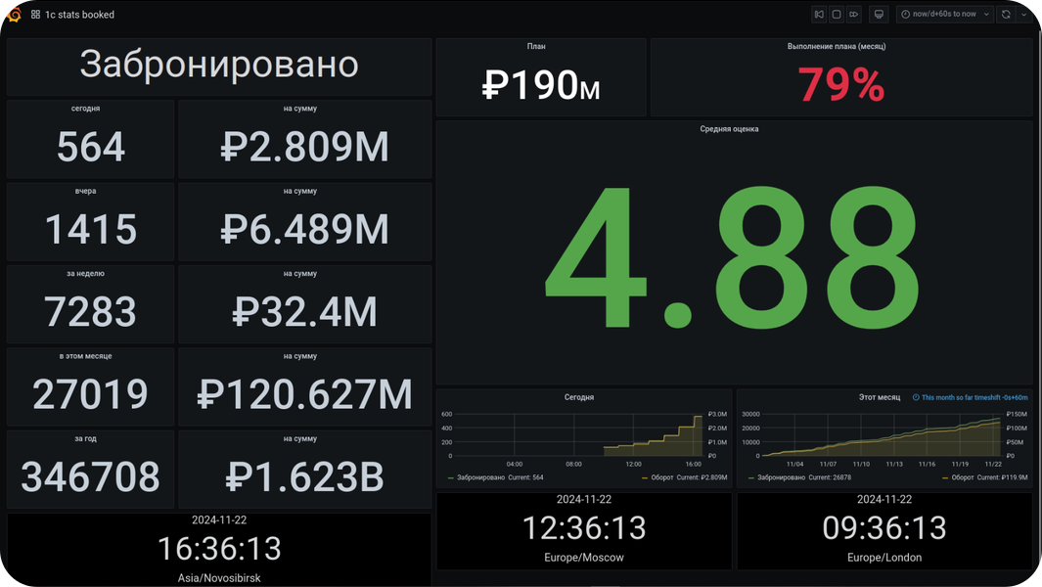
Наш день в цифрах
КУЛЬТУРА I’WAY
Бронирования, выручка и оценки клиентов — всё на одном экране, в реальном времени.
4,9 из 5
средняя оценка поездок — каждый из нас влияет на эту цифру
Notes:
Скриншот внутреннего дашборда. Перед показом широкой аудитории проверьте конфиденциальность цифр.

Slide 13


Как всё начиналось
КУЛЬТУРА I’WAY · ИСТОРИЯ
2009
Основание
ООО «Сибирская трансферная компания»
2011
Выход в онлайн
iWay Express: запустили двуязычный сайт с онлайн-бронированием
2013
Новый бренд
Родился бренд i’way
2023
Выход за границу
Открыли офис в Казахстане
Notes:
Даты 2009–2013 — из внутренней презентации; офис в Казахстане (начало 2023, Алматы) — Forbes.kz, по данным Felo-поиска.

Slide 14

Наша миссия
ФУНДАМЕНТ
i’way меняет представление о транспортном сервисе в России и мире и, ориентируясь на потребности клиентов, выступает законодателем стандартов обслуживания.
Notes:
Миссия — формулировка без изменений.

Slide 15






Наши ценности
БРЕНД-КОД
Открытость
Честность
Лидерство
Готовность принимать новое, прислушиваться к просьбам и проблемам клиентов; старание быть нужным.
Соблюдение делового этикета и корпоративной политики; неприятие обмана и хитростей в корыстных целях.
Предоставление клиентам лучшего; ввод новых стандартов обслуживания.
Технологичность
Человечность
Внедрение современных решений.
Уважительное отношение; дружелюбие в общении.
Notes:
Ценности — формулировки из бренд-кода, без изменений.

Slide 16





Как у нас принято
КУЛЬТУРА I’WAY
Пять правил, по которым мы живём и работаем каждый день.
Дресс-код
Smart Casual: выглядим опрятно и остаёмся собой
Руководитель рядом
Он — первая точка входа для любого вопроса
Ответственность
Отвечаем за результат и держим слово
Идеи приветствуются
Предложил полезное — поможем воплотить
Неравнодушие
Нам не всё равно — к клиентам и друг к другу
Notes:
Пять принципов корпоративной культуры из внутренней презентации, переформулированы дружелюбнее.

Slide 17



Наш апостроф — особенный
МАЛЕНЬКАЯ ДЕТАЛЬ
i’way
Правильно — с красивым апострофом
i'way
Не так — прямой апостроф
i`way
И не так — обратный апостроф
Как напечатать на Windows:
Alt
+
0146
Notes:
Пишем i’way с типографским апострофом (Alt+0146).

Slide 18

Команда i’way
03
Люди, благодаря которым всё работает

Slide 19

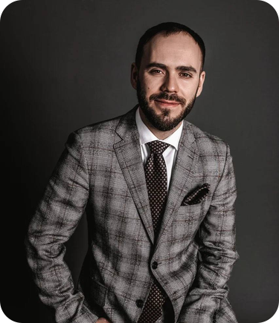
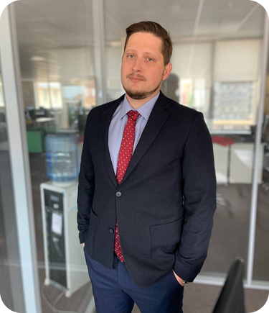
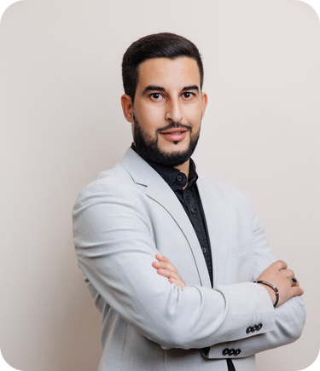
Дирекция i’way
КОМАНДА I’WAY
Дмитрий Салихов
Дмитрий Сарайкин
Александр Шведов
Джехад Абугсиса
CEO, основатель i’way
Сооснователь i’way
CTO, исполнительный директор
Директор по международному развитию
Notes:
Слайд Ольги Чикан (операционный директор) был скрыт в исходной презентации, поэтому здесь её нет.

Slide 20



Мы — большая команда
КОМАНДА I’WAY
Разные люди и города — одна команда i’way.
160+
100+
50+
32
коллег в команде
девушек
парней
года — средний возраст
Notes:
Данные из внутренней презентации.

Slide 21
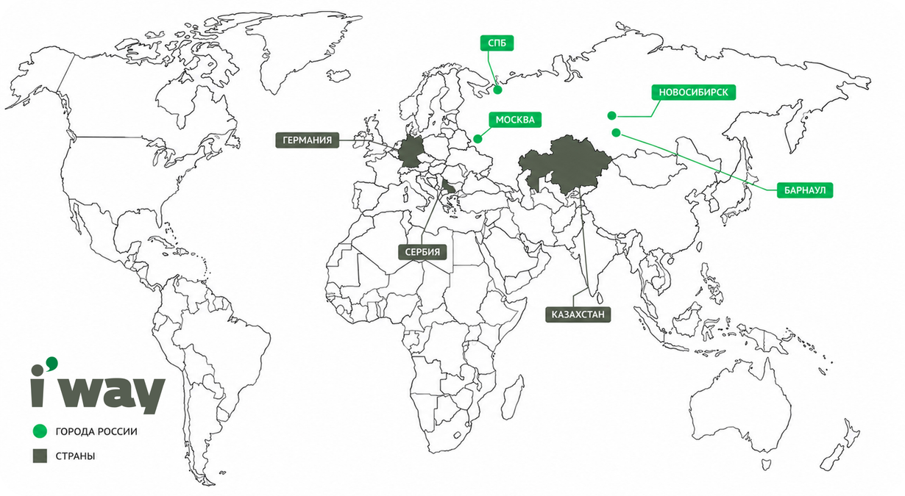
Где нас можно встретить
КОМАНДА I’WAY
Города России и страны, где работает i’way
Мы всё ближе к клиентам и партнёрам по всему миру
Notes:
Города России и страны присутствия — по карте.

Slide 22

Какая главная задача отдела HR?
МИНИ-КВИЗ · ВОПРОС 1 ИЗ 3
A
B
Укомплектованность штата
Создать сильную команду для роста компании
Notes:
Правильный ответ: B. Создать сильную команду для роста компании.

Slide 23
Ценность «открытость» — это…
МИНИ-КВИЗ · ВОПРОС 2 ИЗ 3
A
B
Готовность принимать новое и прислушиваться к потребностям клиентов
Принцип «открытых дверей»: с идеей можно прийти к руководителю
Notes:
Правильный ответ: A. Готовность принимать новое и прислушиваться к потребностям клиентов.

Slide 24
Кто в i’way главный?
МИНИ-КВИЗ · ВОПРОС 3 ИЗ 3
A
B
Клиент
CEO
Notes:
Правильный ответ: A. Клиент.

Slide 25

Проверяем себя
МИНИ-КВИЗ · ОТВЕТЫ
Главная задача HR
Создать сильную команду для роста компании
1
Открытость — это
Готовность принимать новое и слышать клиентов
2
Главный в i’way
Клиент
3
Notes:
Если ошиблись — не страшно: всё это ещё не раз пригодится.

Slide 26

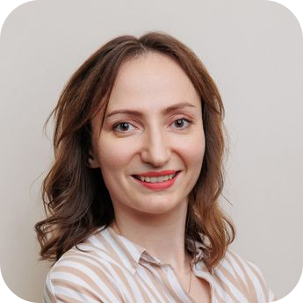

Спасибо!
Мы всегда на связи: пиши, звони или заходи — поможем и подскажем.
hr@iway.ru
Notes:
Адрес hr@iway.ru — взят из репозитория HR-портала; проверьте перед показом.

Slide 27

ОБРАТНАЯ СВЯЗЬ
Поделись обратной связью
Нам важно твоё мнение — наведи камеру на QR-код
Notes:
QR-код из исходной презентации.

Slide 28
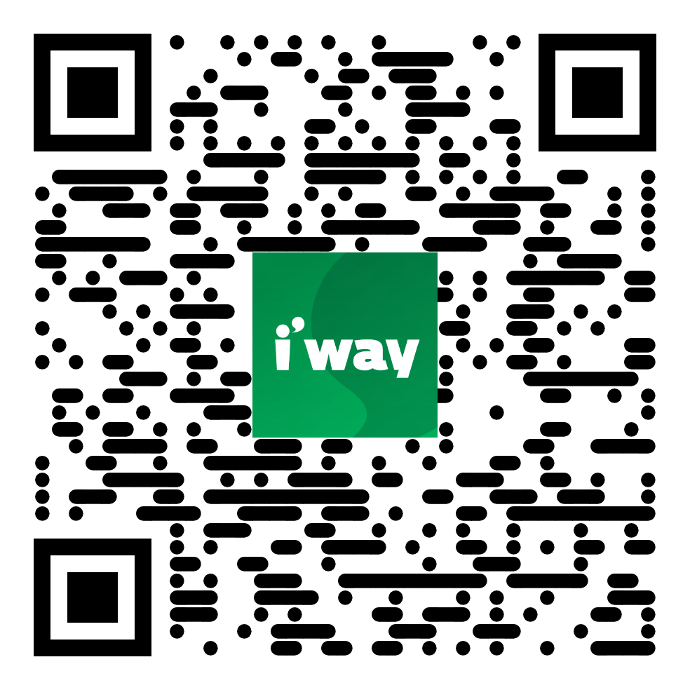
ОБРАТНАЯ СВЯЗЬ
Оставь оценку
Это займёт меньше минуты — спасибо!
Notes:
QR-код из исходной презентации (слайд назывался «Оценка»). Проверьте, куда он ведёт.

